Slide 1
Природная зональность 2 класс

Slide 2
- Почему на экваторе теплее, чем на полюсе? - Могут ли экосистемы прожить без помощи людей? - Какие природные экосистемы встречаются в твоей местности чаще всего?

Slide 3
В направлении от полюса к экватору природные зоны сменяют друг друга в определённом порядке

Slide 4
Обширные области со сходными природными условиями, почвой, растительным и животным миром называются природными зонами

Slide 5
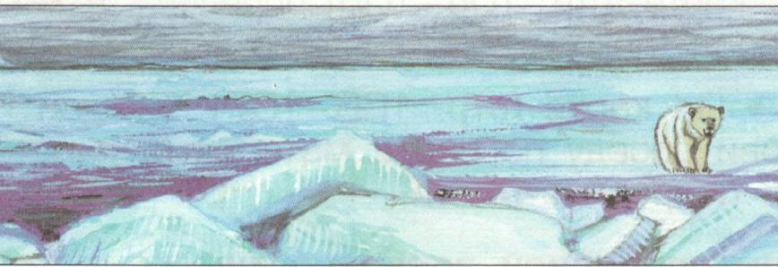
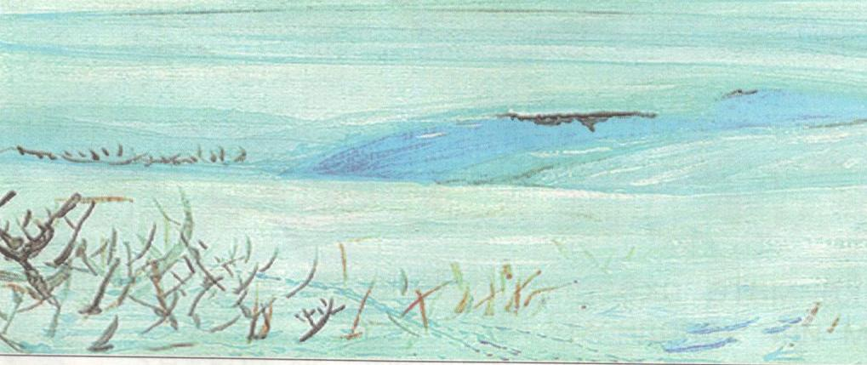
Природные зоны полярного пояса

Slide 6
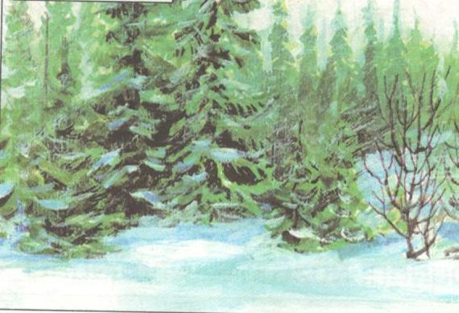
Лесные зоны умеренного пояса

Slide 7
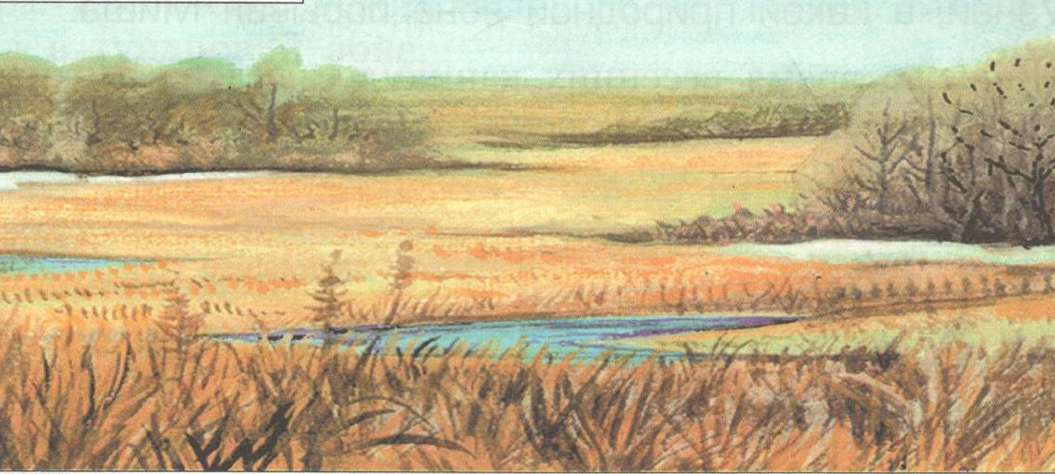
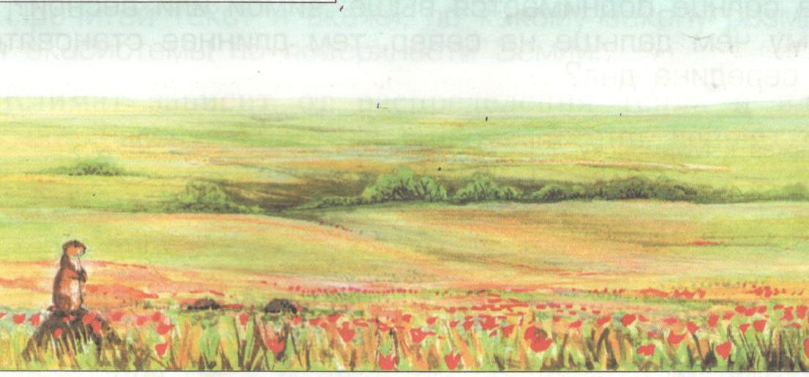
Засушливые зоны умеренного пояса

